Slide 1
PROJET 5 Etude de marché

Slide 2
INTRODUCTION
2

Slide 3
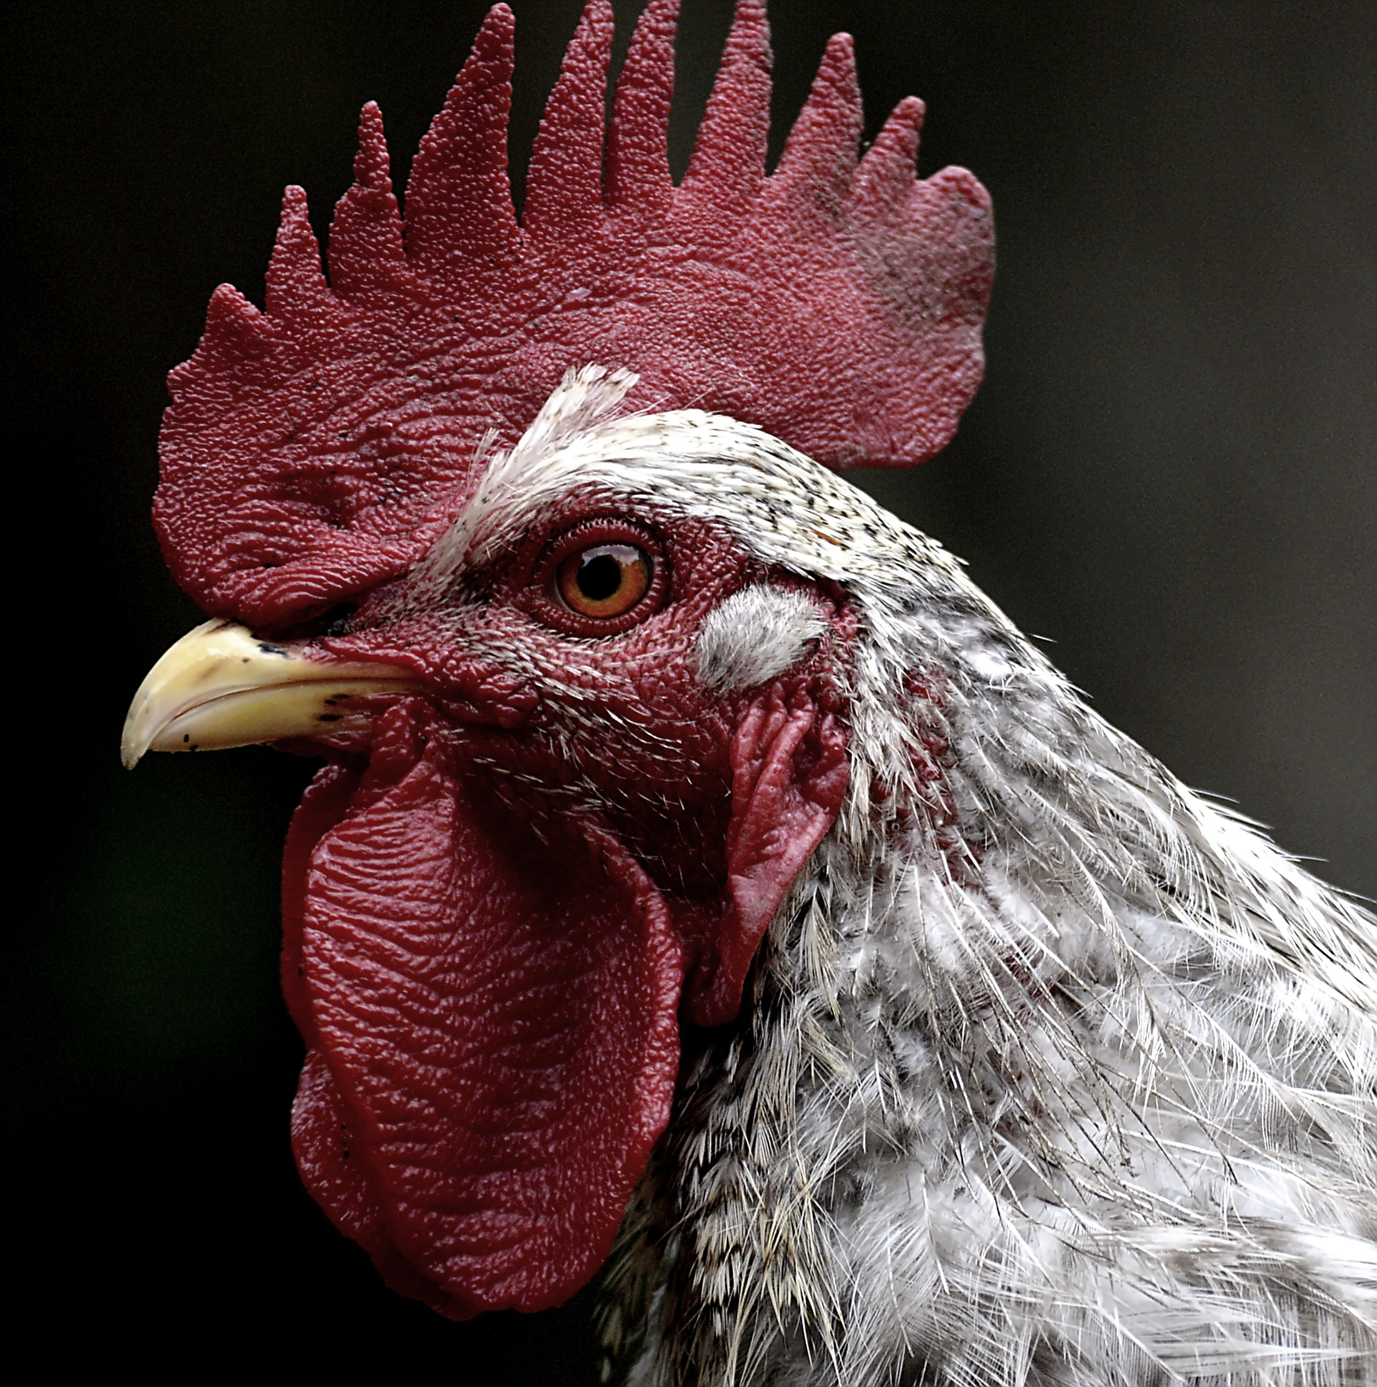
LE MARCHÉ DU POULET
Importation de poulet en 2013
34
milliards €
Consommation de volaille en 2014 dans le monde
12,8
kg / personne / an
milliards de kilos de poulet
Consommation de volaille annuelle
101
Source : Planetscope, Actualitix
3
Notes:
Poulet au kilo : 5,6 €
44 milliards d’import pour viande bovine

Slide 4
MÉTHODOLOGIE
4

Slide 5
Ecrémage des individus
Choix final
Dendrogramme
ACP
Formulation des Hypothèses
K-Means
K-Means
5

Slide 6
1ER CLUSTERING
Dendrogramme
6

Slide 7
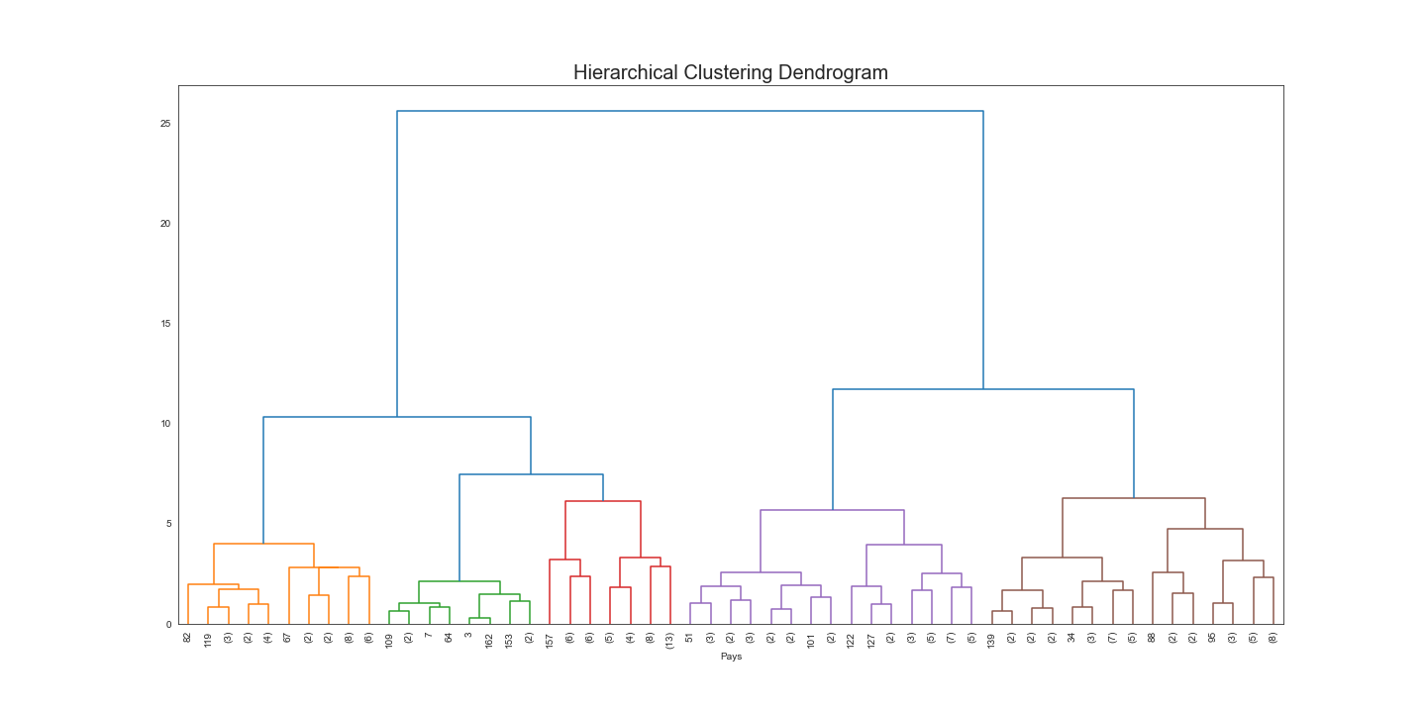
7

Slide 8
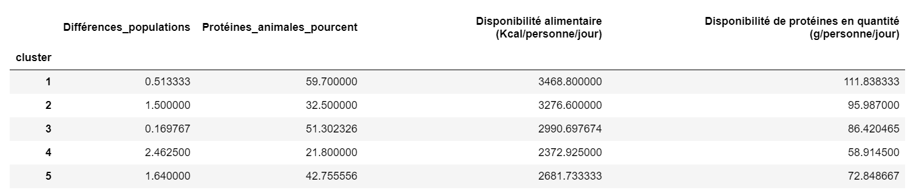
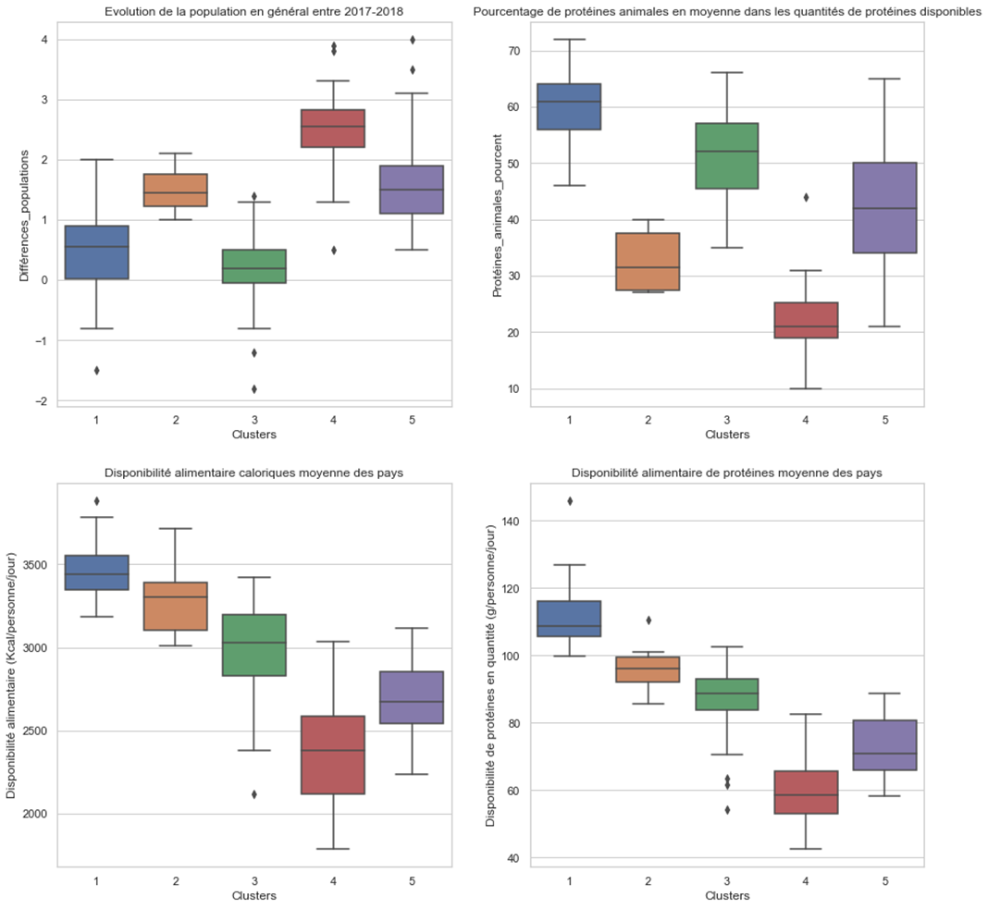
CLUSTER LES PLUS INTÉRESSANTS
cluster 1
cluster 2
1
cluster 3
2
3
8

Slide 9
CHIFFRES DU CHOIX DE CLUSTER
Répartition des pays par continent
22
EUROPE
40
Nombre de pays sélectionné
9
4
MOYEN-ORIENT
9
4
AUTRES

Slide 10
1ER CLUSTERING
K-Means
10

Slide 11
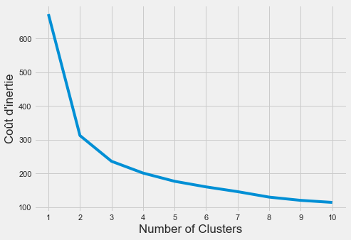
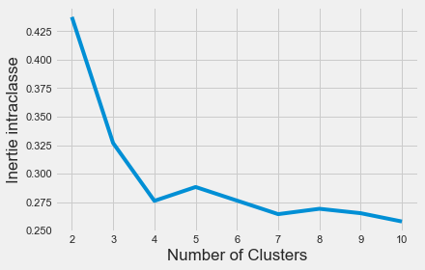
Minimiser le coût d’inertie
K
le nombre de clusters que l’on va choisir
OBJECTIF
Minimiser l’inertie intra-classe
3 ≤ K ≤ 5
11

Slide 12
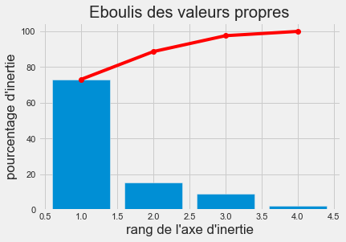
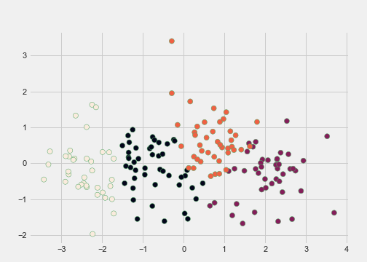
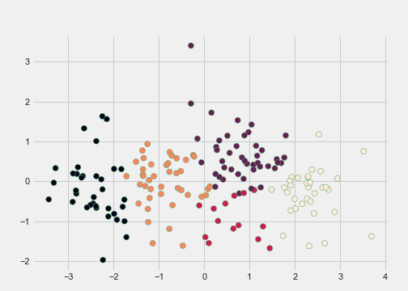
4 Clusters
1er Plan Factoriel
85
Pourcentage d’inertie
5 Clusters
2ème Plan Factoriel
15
Pourcentage d’inertie
12

Slide 13
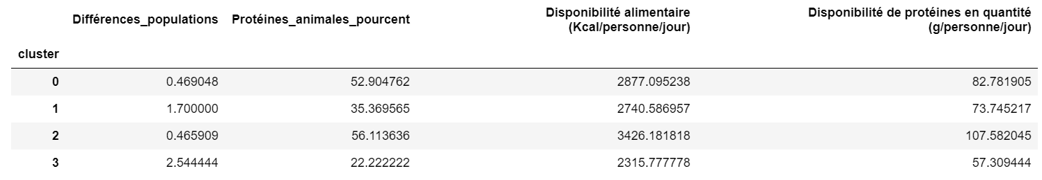
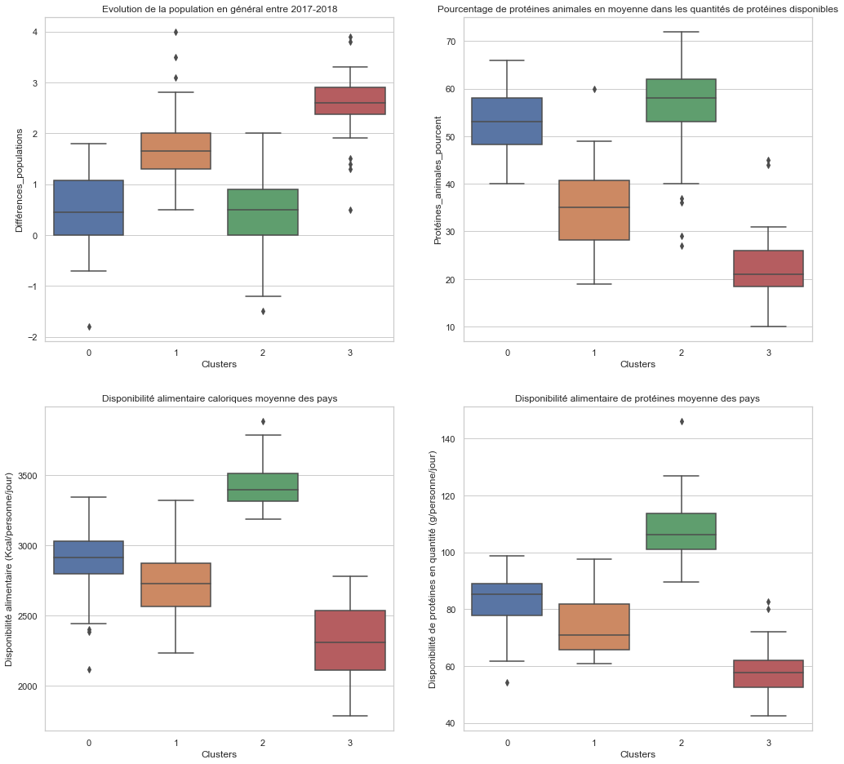
4 CLUSTERS
CLUSTER LES PLUS INTÉRESSANTS
cluster 2
cluster 0
1
cluster 1
2
3
13

Slide 14
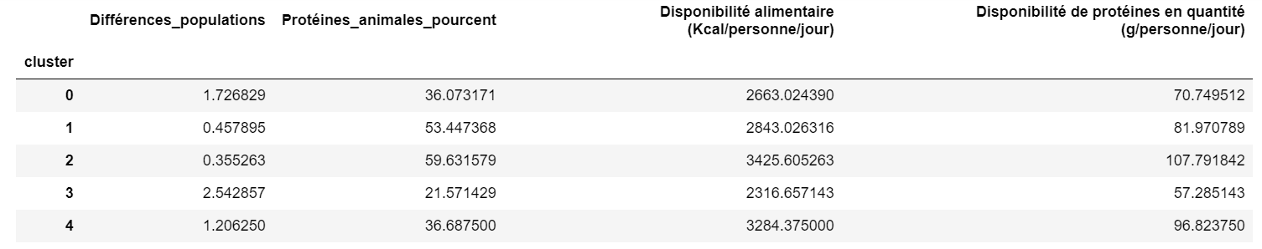
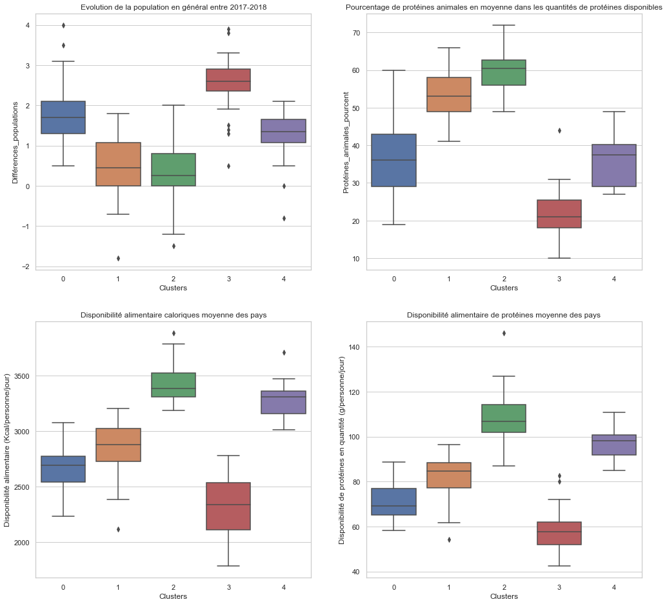
5 CLUSTERS
CLUSTER LES PLUS INTÉRESSANTS
cluster 2
cluster 4
1
cluster 1
2
3
14

Slide 15
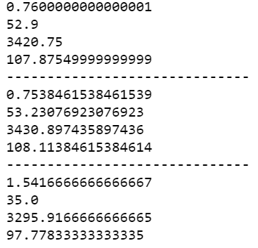
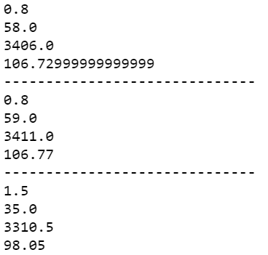
Moyenne des variables
Médiane des variables
Dendrogramme
Clusters
4 Clusters
5 Clusters

Slide 16
CHIFFRES DU CHOIX DE CLUSTER
Répartition des pays par continent
23
EUROPE
34
Nombre de pays sélectionné
6
4
AUTRES
5
4
ASIE

Slide 17
2ème CLUSTERING
K-Means
17

Slide 18
Rajout de variables
Taux de croissance
PIB Totaux
Taux de change
Importations en pourcentage de PIB
Quantité de bêtes élevées
Valeur des importations de poulet
VARIABLES

Slide 19
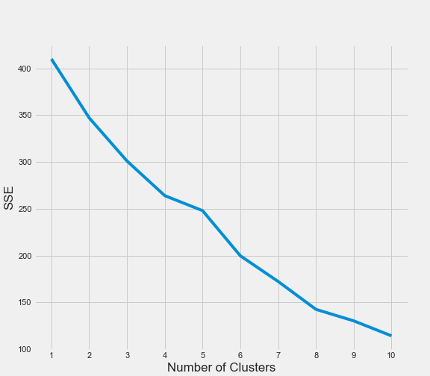
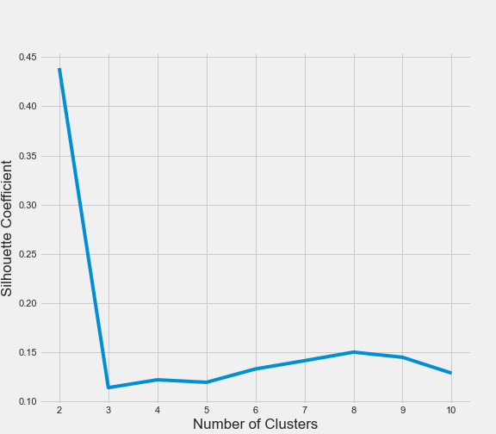
Minimiser le coût d’inertie
K
le nombre de clusters que l’on va choisir
OBJECTIF
Minimiser l’inertie intra-classe
2 < K < 5
19

Slide 20
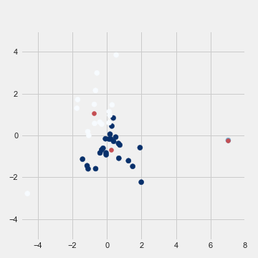
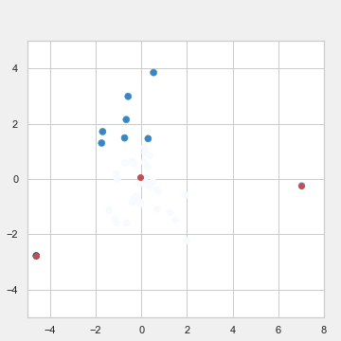
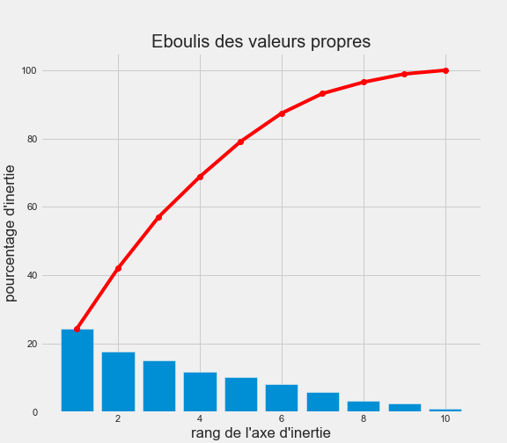
1er Plan Factoriel
40
Pourcentage d’inertie
2ème Plan Factoriel
25
Pourcentage d’inertie
3 Clusters
4 Clusters
20

Slide 21
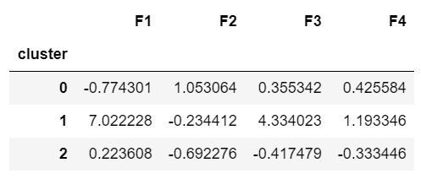
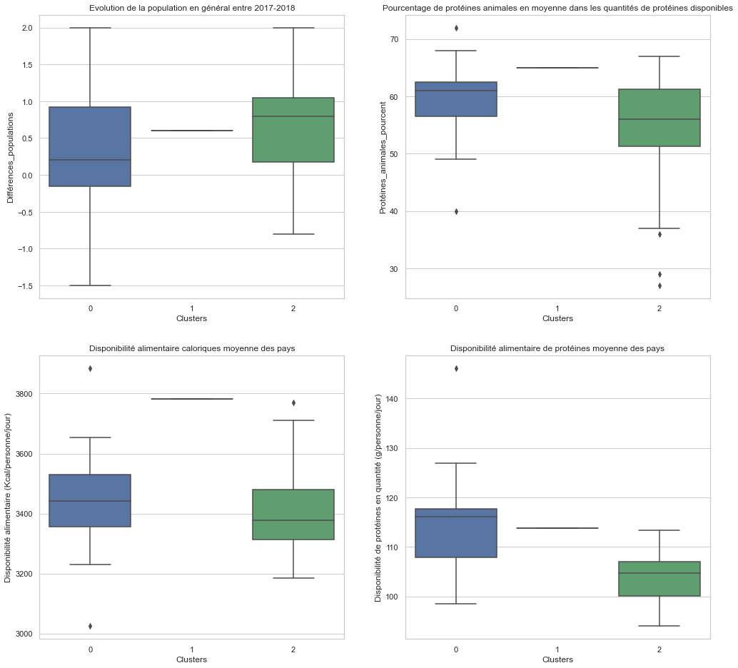
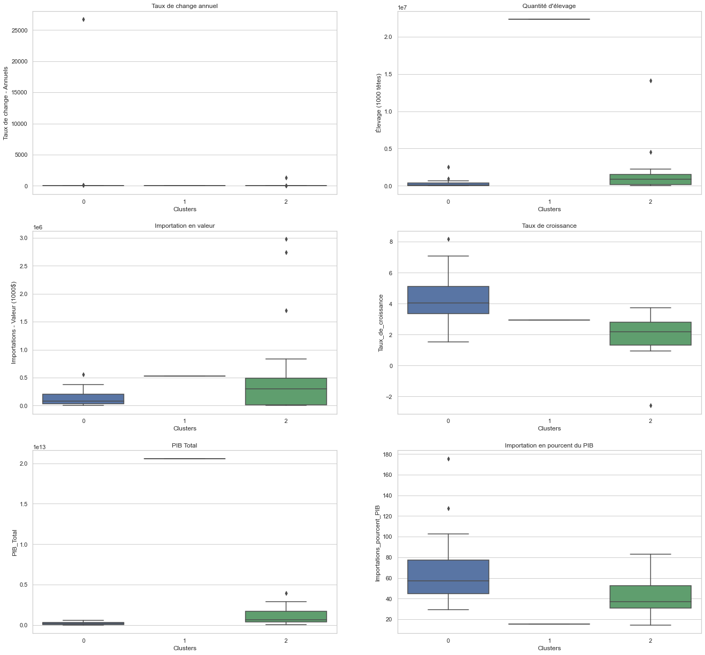
3
CLUSTERS
Variables
principales
CLUSTER LES PLUS INTÉRESSANTS
cluster 0
cluster 2
1
cluster 1
Autres variables
2
3
21

Slide 22
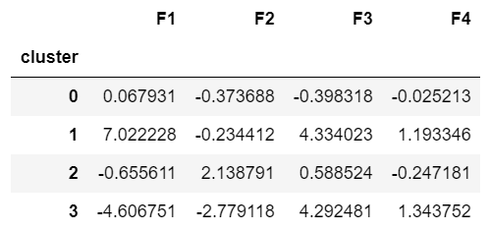
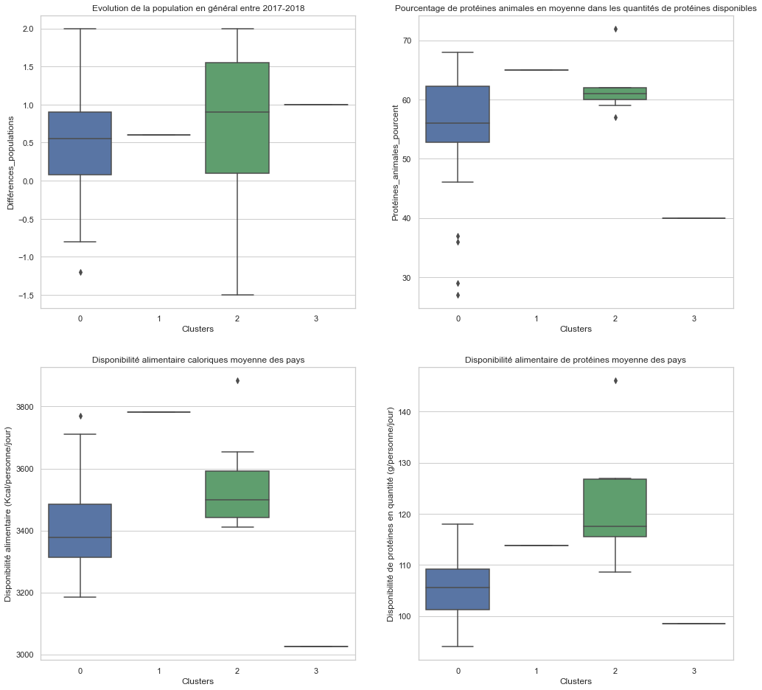
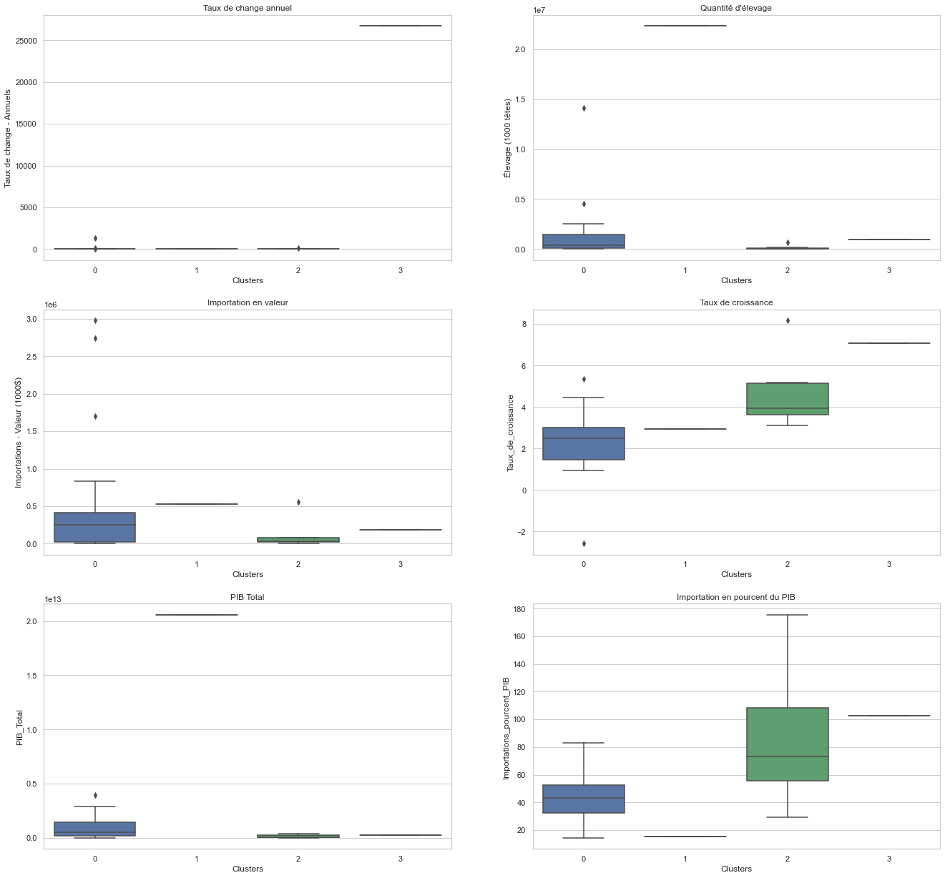
4
CLUSTERS
Variables
principales
CLUSTER LES PLUS INTÉRESSANTS
cluster 0
cluster 2
1
cluster 1
Autres variables
2
3
22

Slide 23
CHIFFRES DU CHOIX DE CLUSTER
Répartition des pays par continent
21
EUROPE
28
Nombre de pays sélectionné
5
4
ASIE
2
4
AUTRES
23

Slide 24
TEST STATISTIQUE
Test de Kolmogorov-Smirnov
Test de Shapiro-Wilk
24

Slide 25
P-VALUE
Test de Kolmogorov-Smirnov
Test de Shapiro-Wilk
CONCLUSION > Non-rejet de H0

Slide 26
TEST STATISTIQUE
Test de comparaison
26

Slide 27
P-VALUE
Comparaison des moyennes
CONCLUSION > Non-rejet de H0
Comparaison des variances
CONCLUSION > Non-rejet de H0

Slide 28
FORMULATION D’HYPOTHÈSES
28

Slide 29
HYPOTHÈSE 1 : LIMITER LES COÛTS FINANCIERS
2 Critères prioritaires
Autres critères
Taux de change
Proximité géographique

Slide 30
Allemagne
Espagne
Irlande
Belgique
Italie
HYPOTHÈSE 1
Répartition des pays par continent
5
EUROPE
Somme des valeurs des importations de poulet
(pour 1000 $)
Population touchée
(en millions)
Notes:
Valeur des importations de poulet Population totale Disponibilité alimentaire (Kcal)
Allemagne TOP 2 > 80 m TOP 10
Espagne TOP 5 > 50 m TOP 30
Belgique TOP 3 < 20 m TOP 3
Irlande TOP 5 < 10 m TOP 1
Italie TOP 15 > 50 m TOP 15

Slide 31
HYPOTHÈSE 2 : PAYS LES PLUS PROMETTEURS
2 Critères prioritaires
Autres critères
Valeur des importations de poulet
Disponibilités alimentaires

Slide 32
Allemagne
Etats-Unis
Irlande
Royaume-Uni
Corée
HYPOTHÈSE 2
Répartition des pays par continent
3
2
EUROPE
4
AUTRES
Somme des valeurs des importations de poulet
(pour 1000 $)
Population touchée
(en millions)
Notes:
Valeur des importations de poulet Population totale Disponibilité alimentaire (Kcal)
Allemagne TOP 2 > 80 m TOP 10
Espagne TOP 5 > 50 m TOP 30
Belgique TOP 3 < 20 m TOP 3
Irlande TOP 5 < 10 m TOP 1
Italie TOP 15 > 50 m TOP 15

Slide 33
Merci pour votre attention
Au revoir !

